Slide 1
33. Обединение, сечение и разлика на таблици.

Slide 2
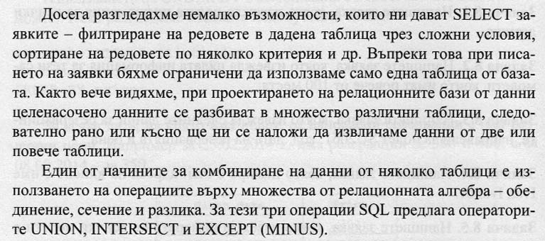
1. Въведение

Slide 3
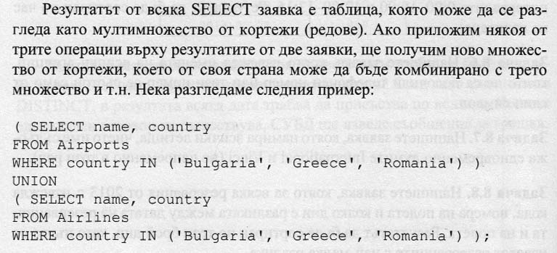
2. UNION

Slide 4
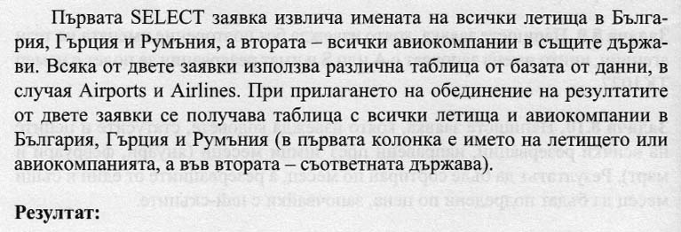
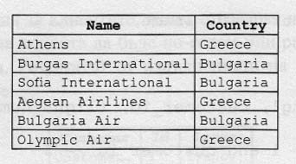
2. UNION

Slide 5
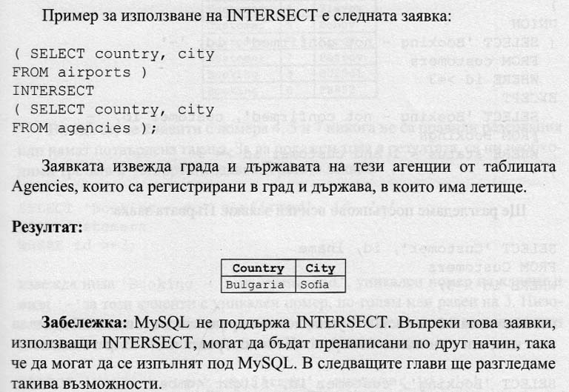
3. INTERSECT

Slide 6
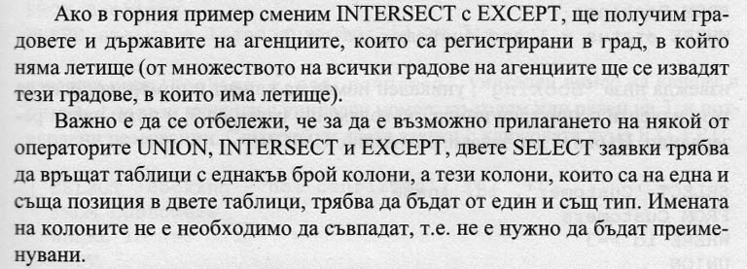
4. EXCEPT

Slide 7
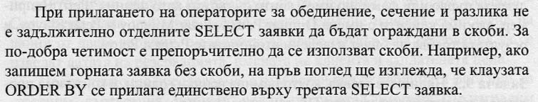
5. Синтаксис

Slide 8
Използвана литература
Ръководство по база от данни, Р. Христова, Д. Димитров

